Slide 1
ANÁLISIS Y PREPARACIÓN DE DATOS
Predicción del Volumen de Tráfico Vehicular a partir de Variables Meteorológicas y Temporales
Dataset: Metro Interstate Traffic Volume (UCI)
Asignatura: Análisis de Datos · Facultad de Ingeniería — UEES
Integrante 1 · Integrante 2 · Integrante 3 · Integrante 4 · Integrante 5
Notes:
Presentar el tema: preparar datos reales de tráfico + clima para dejarlos listos para modelos predictivos. Enfatizar que la calidad de datos es el foco del proyecto.

Slide 2
El problema
La congestión vehicular impacta la movilidad, la economía y el medio ambiente.
Los sistemas de transporte inteligente dependen de modelos predictivos…
…y esos modelos solo son tan buenos como los datos que los alimentan.
Los datos de sensores reales traen nulos, errores de medición y escalas dispares.
Pregunta de investigación
¿Cómo influyen las condiciones meteorológicas y los patrones temporales en el volumen de tráfico, y qué impacto tiene la calidad de los datos sobre esa relación?
Notes:
La pregunta de investigación guía todo el artículo. Recalcar el doble eje: clima+tiempo como predictores, y calidad de datos como condición.

Slide 3
El dataset
Metro Interstate Traffic Volume — tráfico horario de la I-94 (Minneapolis) cruzado con clima (MnDOT + OpenWeatherMap, 2012–2018).
48 204
9
5 num + 3 cat
2012–2018
observaciones
variables
+ 1 temporal
rango temporal
Numéricas: temp, rain_1h, snow_1h, clouds_all, traffic_volume (objetivo).
Categóricas: holiday, weather_main, weather_description (texto).
Temporal: date_time (base para variables derivadas).
Notes:
Cumple los mínimos de la rúbrica: >1000 filas, >=8 columnas, mezcla de tipos. No es didáctico (datos reales de sensores).

Slide 4
Diagnóstico de calidad inicial
Nulos estructurales
Outlier de temperatura
Outlier de precipitación
holiday: 99,87 % vacío (solo marca la hora del feriado)
10 filas con temp = 0 K (sensor roto)
rain_1h = 9 831 mm/h (físicamente imposible)
Duplicados
Inconsistencia textual
Escalas heterogéneas
17 exactos + 7 629 por marca temporal
weather_description: 38 categorías solapadas
temp, clouds, traffic y rain en rangos muy distintos
Notes:
Estos son los retos reales que exige la rúbrica. Cada uno se trata en la fase correspondiente (III o IV).

Slide 5
Metodología: pipeline en 5 fases
I
Ingesta y perfilado
Tipos, cardinalidad, matriz de nulos, diccionario de datos.
II
Análisis exploratorio
Distribuciones, boxplots, correlaciones Pearson/Spearman.
III
Limpieza
Nulos, outliers (físico + Z-Score/IQR), duplicados, texto, fechas.
IV
Transformación
Features derivadas, One-Hot (drop_first), escalado Robust+Standard.
V
Auditoría pre/post
Media, desv., asimetría y curtosis antes vs. después.
Notes:
Fases estrictamente secuenciales: una mala preparación inicial invalida el resto. Recalcar que TODO es reproducible en el notebook.

Slide 6
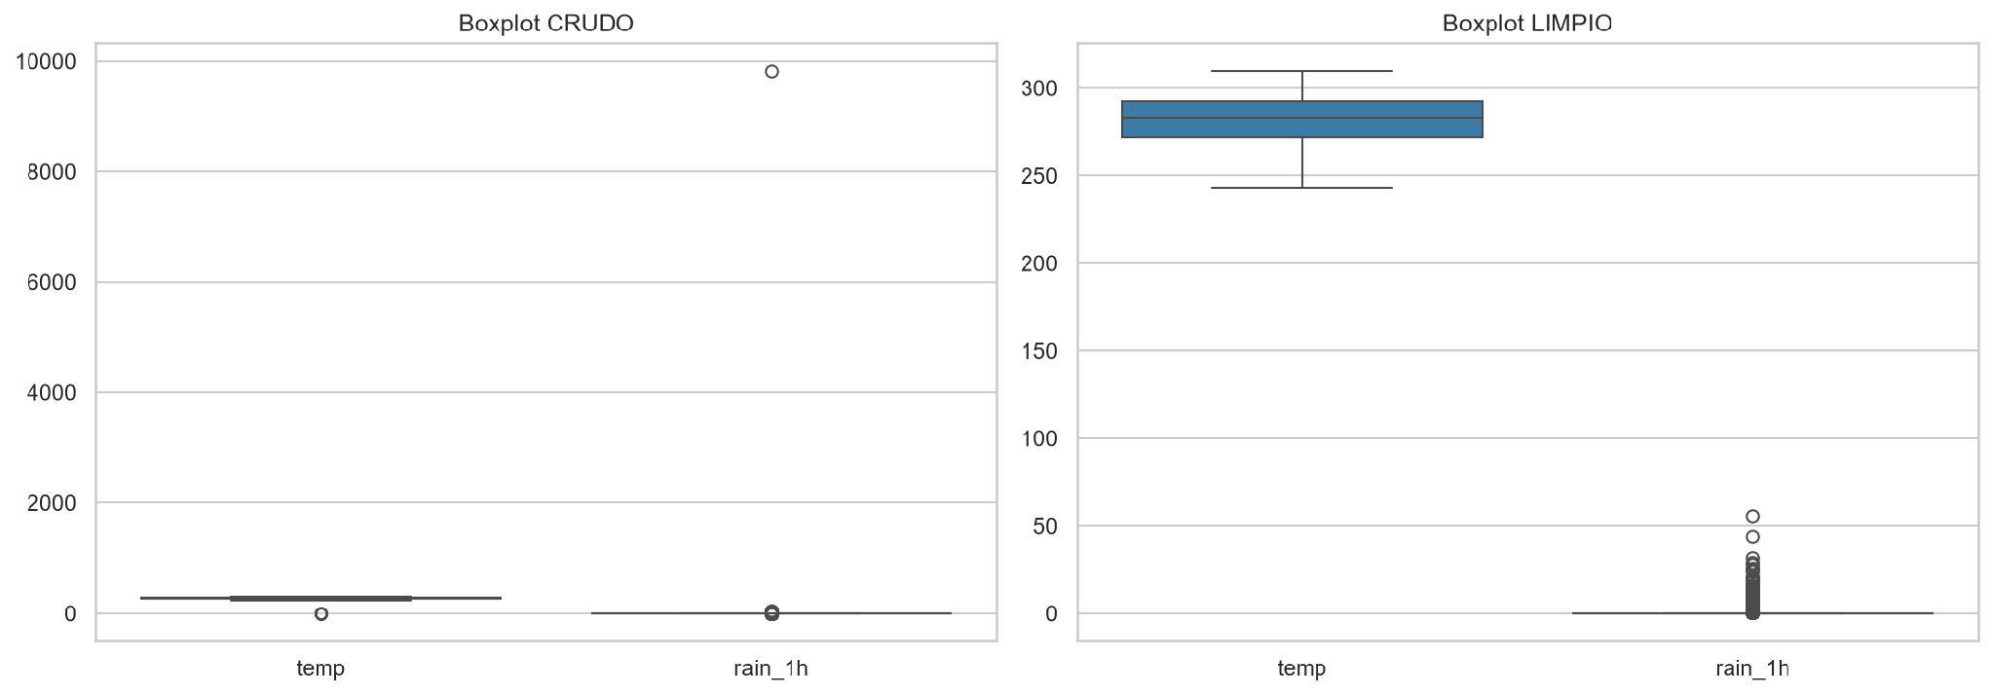
Limpieza: tratamiento de outliers
Criterio físico para errores imposibles (temp 0 K, lluvia 9 831 mm).
Z-Score e IQR como verificación estadística.
holiday → categoría 'None' (no borrar ni imputar a ciegas).
En variables cero-infladas el IQR no aplica → prima el criterio físico.
Boxplots: los outliers extremos (izq.) desaparecen tras la limpieza (der.).
Notes:
Explicar por qué el IQR NO sirve para rain_1h (cero-inflada): marcaría lluvia real como atípica. Esto demuestra justificación, no aplicación mecánica.

Slide 7
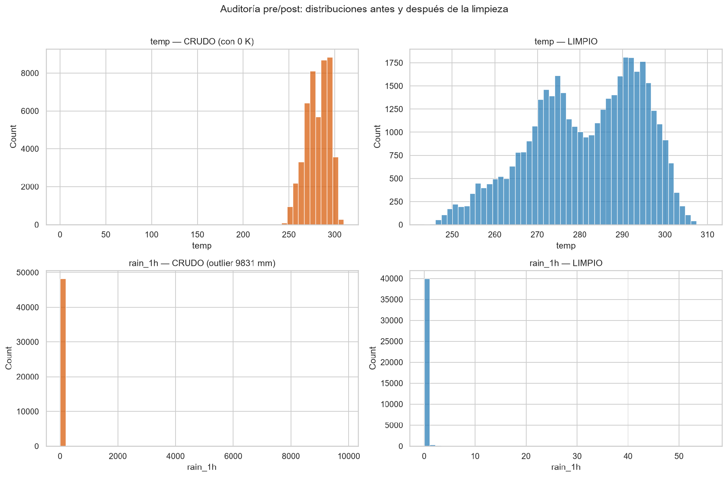
Resultados: auditoría pre / post
219,4 → 28,6
Asimetría rain_1h
48 156 → 1 322
Curtosis rain_1h
−2,25 → −0,38
Asimetría temp
La corrección de outliers normaliza las distribuciones y reduce el ruido extremo.
Notes:
Cifra estrella: la curtosis de rain_1h cae un 97 %. La temperatura pasa de muy sesgada a casi normal. Evidencia cuantitativa del impacto del pipeline.

Slide 8
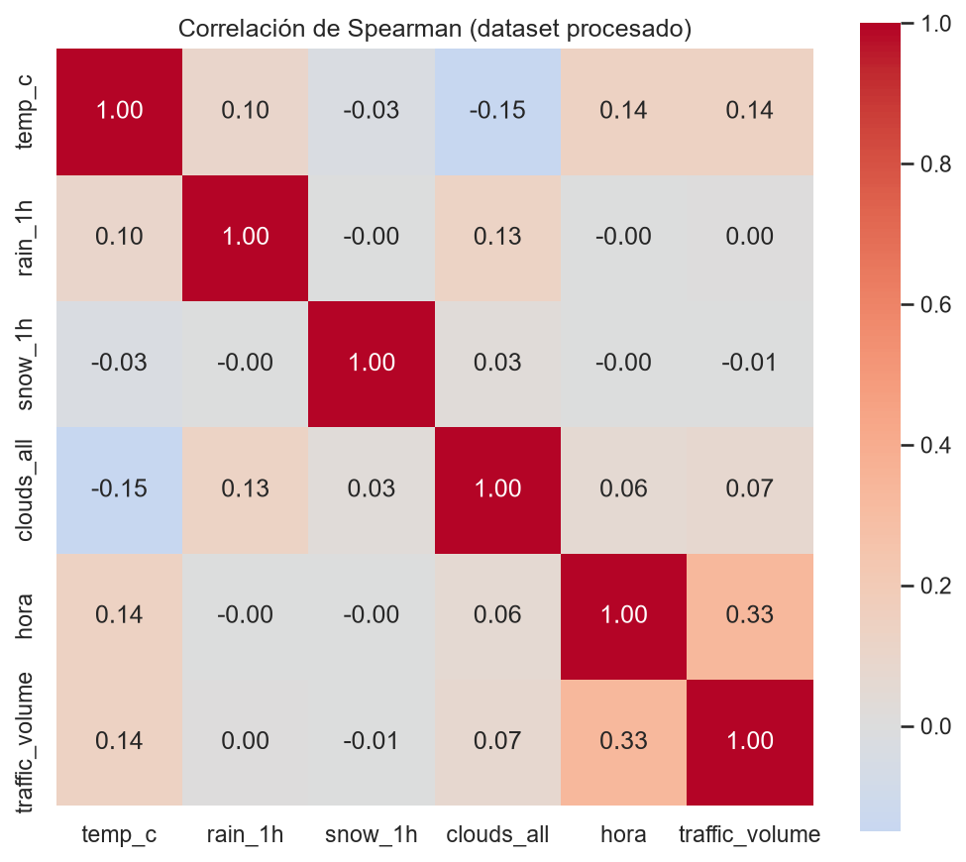
Hallazgos del análisis exploratorio
El tráfico es bimodal por hora (picos ~07:00 y ~16:00) → variable hora_pico.
La hora predice mejor que el clima: Spearman hora–tráfico 0,33 vs. temp–tráfico 0,14.
Pearson vs. Spearman: Pearson se distorsiona con outliers → justifica escalado robusto.
7 variables derivadas con valor analítico (temporales, estación, temp_c).
Notes:
La correlación de Spearman del dataset procesado. Punto clave para la defensa: el tiempo (hora) domina sobre el clima como predictor.

Slide 9
Conclusiones y trabajo futuro
Pipeline reproducible con justificación cuantitativa y sin fuga de datos.
Dataset final: 40 575 filas × 16 variables, sin nulos ni outliers imposibles.
Se preservó el 84 % de las observaciones (señal) eliminando el ruido.
Limitación: asimetría residual en precipitación → explorar transformación log.
Trabajo futuro: entrenar modelos de regresión y evaluar importancia de variables.
Notes:
Cerrar con el impacto: datos listos para ML. Mencionar limitaciones muestra rigor (la rúbrica lo premia).

Slide 10
Puntos clave para la defensa
Por qué no borramos los nulos de holiday (patrón estructural, no aleatorio).
Por qué el IQR no aplica a rain_1h y usamos criterio físico.
Por qué RobustScaler para colas pesadas y StandardScaler para el resto.
Cómo evitamos el data leakage (split antes de ajustar scaler/encoder).
Por qué drop_first evita la trampa de las variables ficticias.
Gracias — ¿Preguntas?
Notes:
Repartir estos puntos entre los integrantes. Cada quien debe poder explicar SU bloque con seguridad.

